Slide 1
がん教育
外部講師スライド
中学校用

Slide 2
がんについて
いっしょに考えてみよう！
2＠＠＠年＠月＠日
＠＠＠中学校＠年生
所属
名前
Notes:
最初に
途中で気分が悪くなったり、辛い気持ちになった人は、遠慮せずに退室してよいことを伝えます

Slide 3
自己紹介
名前
家族
子供の頃の夢
仕事
しゅ味
etc…
Notes:
アイスブレイクを入れる
がんとの関わりや、がん教育をはじめたきっかけなども

Slide 4
今日のおはなし
がんってどんな病気？
がんの原因はなんだろう
もしがんになったら…
大切な人ががんになったら…
Notes:
最初にポイントを話しておくとスムーズです

Slide 5
がんってどんな病気？
Notes:
がんって聞いたことありますか？どんなイメージですか？
がんと聞いて怖いと感じる人も多いかもしれません。
今日は、正しく知ることで、怖いと思う気持ちを減らせるように、みなさんと一緒に勉強してきたいと思います。

Slide 6


がんになる人の割合
２人に１人
出典：国立がん研究センターがん情報サービス「がん登録・統計」最新がん統計
４
Notes:
（アニメーション1）日本人は2人1人ががんと診断される時代です。がんは誰もがなるかもしれない病気なのですね。

Slide 7
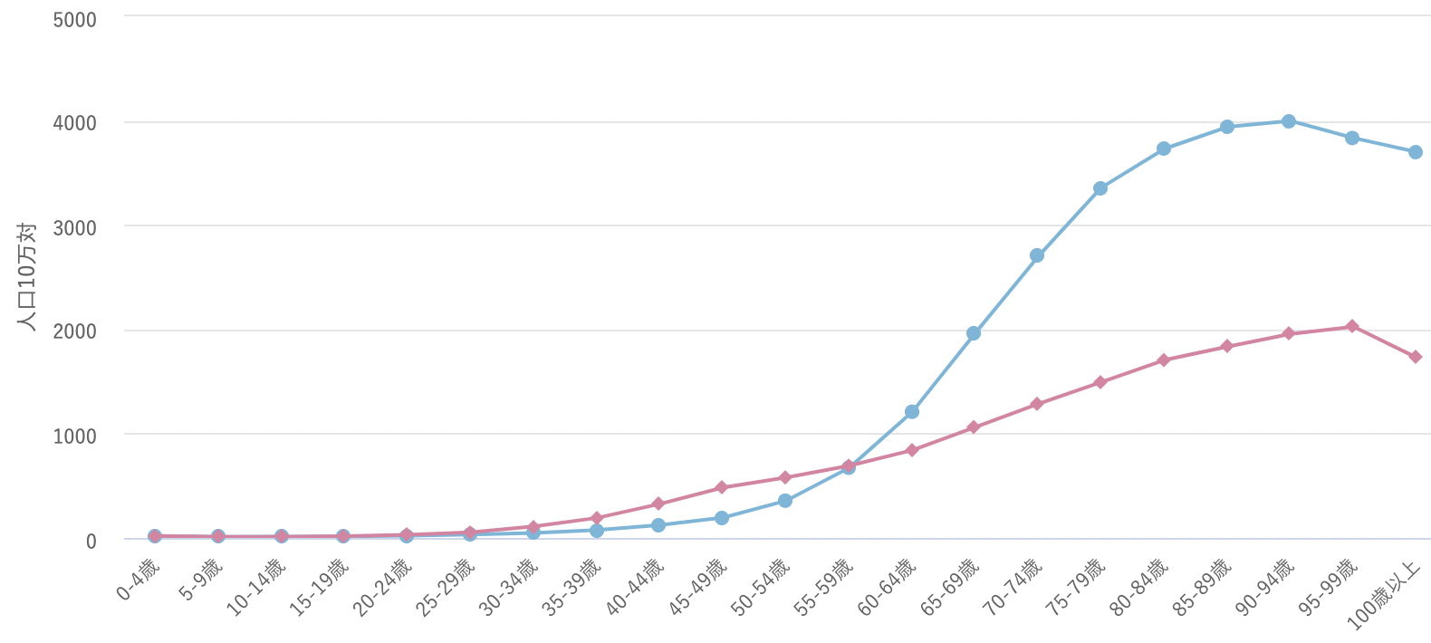



がんと診断される人はどの年齢層で多いか 2019年
しん
れい
男＞女
けい
えいきょう
子宮頸がん・乳がんの影響
出典：国立がん研究センターがん情報サービス
がん種別統計情報＞全がん
Notes:
がんと診断される人はどの年齢層で多いでしょうか。
（ヒントを出しながらグラフを一緒に読んでいく
・歳をとるほどかかりやすくなる病気なのですね。(アニメーション1)
・男女どっちが多いか？→（アニメーション2）男＞女、理由は、タバコや飲酒など、がんに関係する生活習慣をもつ人が男性に多いからといわれています。
・20-50歳はどうか？（アニメーション3） 女＞男→この世代で女性が多いのは子宮頸がん・乳がんがこの年代で多いからといわれています
他）0歳から15歳の小児期にも少ないですががんになる人もいます（年間2000例程度）

Slide 8
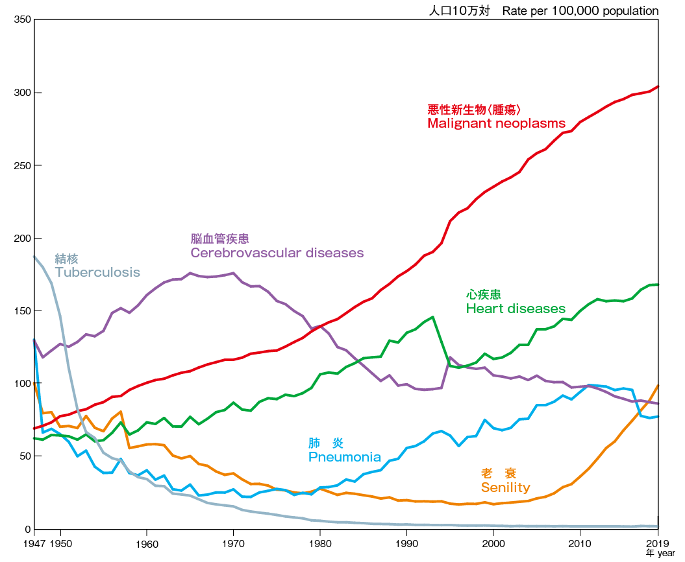
🇯🇵日本のがんの現状
がん
ねんかん
まんにん
やく
主要死因別粗死亡率年次推移（1947年～2021年） 出典:公益財団法人がん研究振興財団「がんの統計2023」
Notes:
日本人の死亡原因の第一位はがんで、3人に1人ががんで亡くなっています。
がんは最も大きな健康課題です。

Slide 9
がんはどうやってできるの？

Slide 10
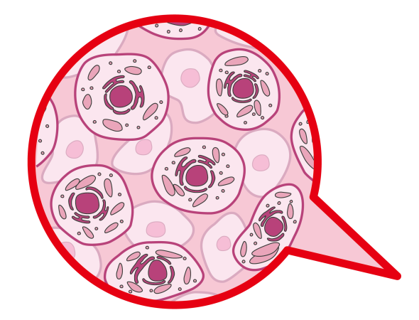



がんのしくみ
わたしたちの
体の細胞は
毎日分裂し
新しくなっている
ぼう
れつ
約37兆個
細胞分裂するとき
変異
が起こることがある
ぼう
れつ
出典（細胞の数） ： Annals of Human Biology Volume 40, 2013 - Issue 6 ‘An estimation of the number of cells in the human body’
４
Notes:
私たちの体は約37兆個の細胞からできています。
体の細胞は毎日分裂して自分と同じコピーをつくりながら新しくなっています。（アニメーション1）
しかし、細胞が分裂するときにコピーミスがおこり、黄色の細胞が紫になってしまうことがあります。これががん細胞のもとです。

Slide 11




ぼう
異常な細胞をなおせないと
異常な細胞ができる
ぼう
免疫
異常な細胞が増えて
かたまりになる
ぼう
1つや2つくらいなら
なおすよ！
悪性のものをがんという
周りに広がりやすくなり
血管などに入りこんで全身に広がる
出典：国立がん研究センターがん情報サービス「知っておきたいがんの基礎知識」（一部改変）
Notes:
通常は、コピーミスした細胞を修理したりお掃除する役割をもった細胞（免疫）が活躍してがん細胞（紫の細胞をさしながら）が増えないようにしていますが、（アニメーション1) 何度もコピーミスを繰り返したり、修理したりお掃除する細胞の働きが追いつかないと、紫の異常な細胞がどんどん増えてかたまりにな ります。周りに広がる性格をもっているので、血管などに入り込んで、血の流れにのって全身に存在するようになります。がんが命にかかわると思われているのは、このような、血流にのって全身に存在するようになる性質があるからです。

Slide 12
がんの原因はなんだろう

Slide 13
クイズ！

Slide 14

Q. がんになりやすくしてしまうものはどれでしょう？
きつえん
喫煙・飲酒などの生活習慣
細菌・ウィルス感染
生まれつきの体質
原因不明
Notes:
がんになりやすくしてしまうものはどれでしょう？（アニメーション1)
選択肢を読み上げる
正解は...(アニメーション2)

Slide 15

がんの原因
いろいろな原因が関係している
原因がはっきりしないことも多い
もってうまれた体質
感染
生活習慣
原因不明
誰もがなるかもしれない病気
Notes:
がんになる原因は,生活習慣,細菌・ウイルス感染,持って生まれた体質（遺伝素因）など, 様々あります｡これらのどれか一つが原因となるということではなく,幾つかが重なり合ったとき に,その可能性が高まります｡
このことから,望ましい生活習慣を身に付けたり,感染対策を行 ったりすることで,がんになりにくくすることができます｡
しかし、がんには原因がよくわかっていないものも多いことから、（アニメーション1）誰もがなるかもしれない病気といえます。
*****
この中にある、がんの原因になる可能性のある「生活習慣」にはどんなものがあるでしょうか？（時間があれば手を挙げてもらうのも一つです）
喫煙、お酒の飲み過ぎ、かたよった食事（塩分過多、野菜不足）、運動不足など
タバコは肺がんになるリスクを上げますが、タバコを吸っていなくても肺がんになる人はいます。

Slide 16
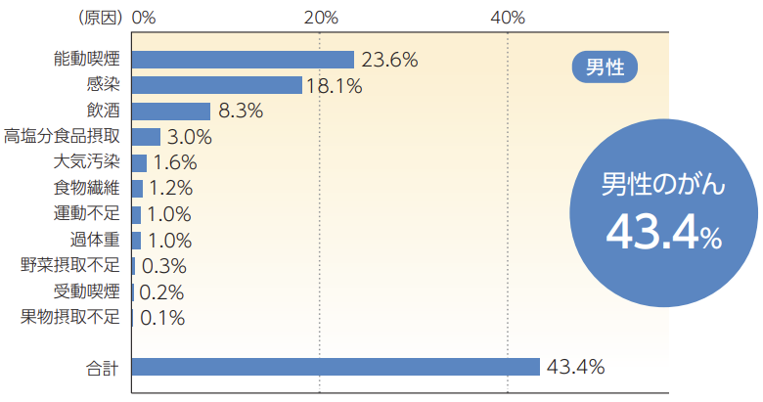
どれだけのがんが予防可能なのか？
出典：国立がん研究センターがん対策研究所 予防関連プロジェクト 科学的根拠に基づくリスク評価とがん予防ガイドライン提言に関する研究
Inoue, M. et al.: Glob Health Med, 2022; 4(1).26-36より作成
Notes:
2015年にがんと診断された日本人のうち、何パーセントが予防可能だったのかを計算した研究結果のグラフです。
男性のがんの約40％は予防できたはずのがんということになります。一番効果的な予防は「禁煙」ということがわかります。
＝＝＝＝＝＝＝＝＝＝＝＝＝＝＝＝＝＝＝＝＝＝＝＝＝＝＝＝＝＝
（解説）
2015年の日本人のがん罹患のうち、もし特定の要因がなかったとしたら何%が予防可能だったのかを試算したものです
棒グラフ中の項目「合計」は、複数のリスク要因が組み合わさってがんになった場合を調整しているため、各項目の単純合計値ではありません。

Slide 17
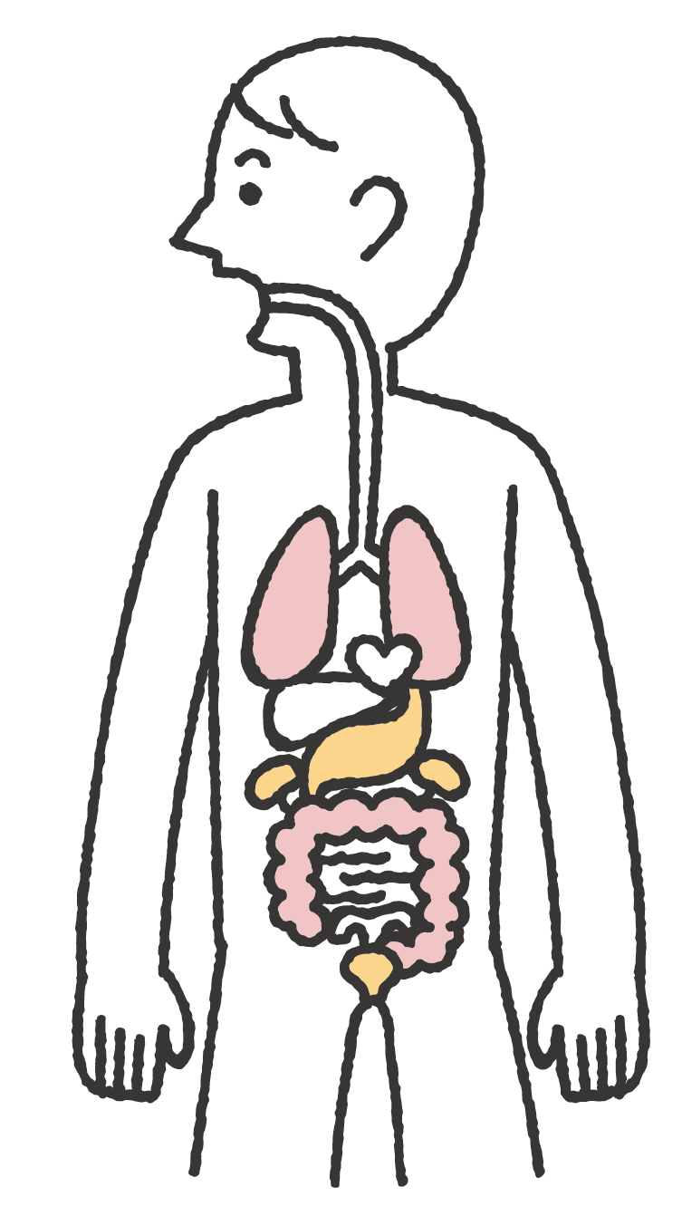
タバコとがんのなりやすさ（男性）
こう
喉頭がん 4.5倍
食道がん 2.96倍
肺がん 3.85倍
かん
胃がん 1.42倍
肝臓がん 1.74倍
すい
じん
膵臓がん 1.43倍
腎臓がん 1.51倍
ぼうこうがん 4.30倍
出典：J Epidemiol 2008; 18(6) 251-264
Notes:
男性のグラフでも突出していたのが、喫煙、たばこです。
喫煙＝肺がんと思われている方が多いのですが、喫煙が引き起こすのは肺がんだけではありません。
喫煙は肺がん、喉頭がん、食道がん、膀胱がんなど多くのがんを引き起こすリスクになります。
また喫煙者本人だけではなく、受動喫煙もがんの要因となります。
このようなリスクを正しく知って、予防につなげていくことが大事です。

Slide 18
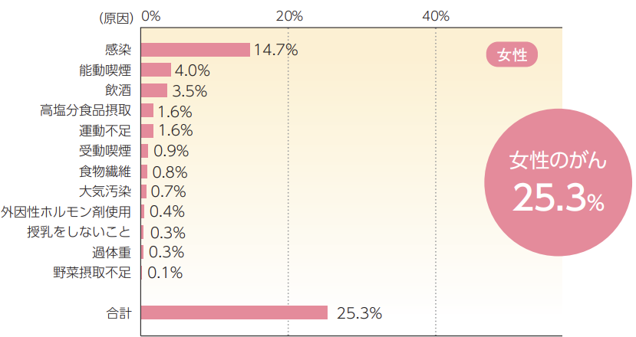
どれだけのがんが予防可能なのか？
出典：国立がん研究センターがん対策研究所 予防関連プロジェクト 科学的根拠に基づくリスク評価とがん予防ガイドライン提言に関する研究
Inoue, M. et al.: Glob Health Med, 2022; 4(1).26-36より作成
Notes:
女性のがんの約25％は、私たちの努力次第でがんになるリスクを低くしていくこと（がんになりにくくすること）が可能ということになります。女性で一番、男性でも二番目に多いのが「感染」です。
＝＝＝＝＝＝＝＝＝＝＝＝＝＝＝＝＝＝＝＝＝＝＝＝＝＝＝＝＝＝
（解説）
2015年の日本人のがん罹患のうち、もし特定の要因がなかったとしたら何%が予防可能だったのかを試算したものです
棒グラフ中の項目「合計」は、複数のリスク要因が組み合わさってがんになった場合を調整しているため、各項目の単純合計値ではありません。

Slide 19

がんと関係する感染
胃がん
ヒロパピローマウィルス
ピロリ菌
子宮頸がん
けい
かん
肝臓がん
かん
肝炎ウィルス
Notes:
感染したら必ずがんになるわけではありませんが、感染によって引き起こされるがんもあります。
主なもので、ピロリ菌、肝炎ウイルス、HPV（ヒトパピローマウイルス）が挙げられます。（がん自体は感染しません）
これらに対するワクチンやお薬など、対策をたてることでがんを予防していきます。
HPVも感染を予防してがんになりにくくするためのワクチンがあります。(アニメーション1) 中学生の女子はすでに接種した人もいるかもしれませんね。

Slide 20
HPVヒトパピローマウィルスってなに？
肛門がん
子宮頸がん
咽頭がん
陰茎がん
を引き起こすウィルス
など
性感染症
けい
こう
いんけい
どうやって感染するの？
しょう
Notes:
ところで、HPVって聞いたことありますか？どんなウィルスですか？
女性がかかる子宮頸がんの原因として知られていますが、他にもいろんながんや性感染症を引き起こすウイルスです。
どうやって感染するか知っていますか？
HPVは性交渉などを通じてパートナーに感染させるリスクがあります。
＝＝＝＝＝＝＝＝＝＝＝＝＝＝＝＝＝＝＝＝＝＝＝＝＝＝＝＝＝＝
【注意】
性教育の授業有無の確認をする
感染経路に言及してよいか、学校側に確認する

Slide 21
けい
HPVワクチンと子宮頸がん
けい
接種しない場合に子宮頸がんに
なるリスクを100とすると…
さい
17歳になる前に
4価ワクチンを接種した場合、子宮頸がんになるリスクは88%低下する
けい
100
12
文献1) Lei J et al. N Engl J Med 2020;383:1340
Notes:
HPVワクチンをうたない場合に子宮頸がんになるリスクを100とすると、ワクチンを打った場合に子宮頸がんになるリスクは12になります。つまり、88%低下するということがわかっています

Slide 22
ワクチンや検診で予防できる唯一のがん
子宮頸がん
そのほかのがん
けい
ヒトパピローマウィルス感染
HPVワクチン
小6〜高1の女子は無料で接種できます
Notes:
子宮頸がんは、子宮頸がんの原因の多くがHPV感染といわれているので（アニメーション1)、このHPVに対するワクチンでがんの予防ができるし（アニメーション2)、がんになる前の状態をがん検診で発見することができます。
子宮頸がんは他のがんと違って、ワクチンや検診で予防できる唯一のがんといわれています。一部の地域では、男子もこのワクチンを無料で受けることができます。（中野区は助成制度あり）

Slide 23
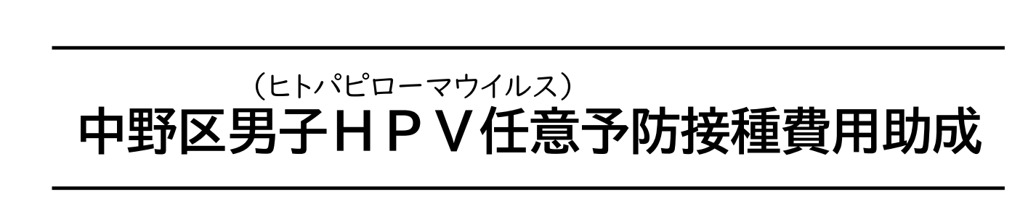
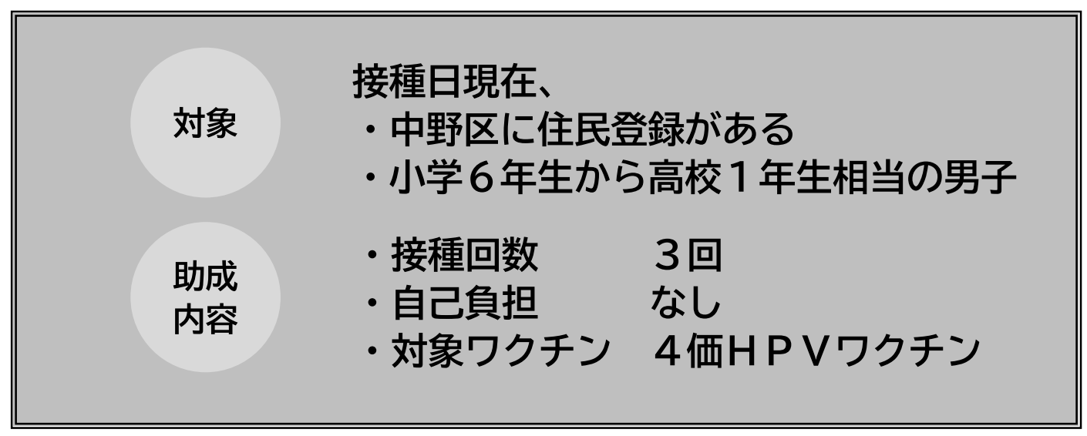

パートナーに感染させるリスクを減らす
男性がかかるがんや感染症の予防
しょう
接種は任意です
Notes:
＜中野区用＞
中野区には男子がHPVワクチンを無料で接種できる制度があります。なぜ男子がワクチンを打つのでしょうか？(アニメーション1)
・パートナーに感染させるリスクを減らす
・男性がかかるがんや性感染症の予防

Slide 24
クイズ！

Slide 25
Q. がんを早期発見できる可能性があるのはどれ？
自覚症状でわかる
血圧でわかる
目を見ればわかる
がん検診でわかる
Notes:
がんを早期発見できる可能性があるのはどれ？（アニメーション1）
選択肢を読み上げる
正解は...（アニメーション2）
症状のない健康な人が、がんがあるかどうかを調べて、疑いがある場合はさらに詳しく検査をすることによってがんを早期に見つけることを「がん検診」といいます。
A)について：がんが小さなうちに発見できるのは、具合が悪くなってからではなく、症状がないときです。

Slide 26
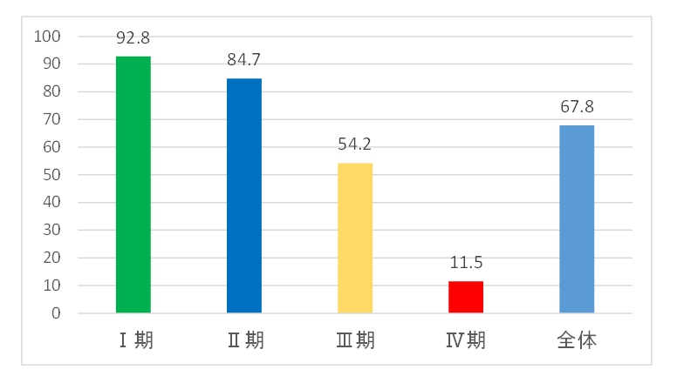
なぜがん検診を受けることが大事なの？
5年生存率※
（国立がん研究センターがん情報サービス「がん診療連携拠点病院等院内がん登録生存率集計（2010－2011診断例）」を基に作成）
※がんと診断された人のうち5年後に生存している人の割合が、日本人全体で5年後に生存している人の割合に比べてどのくらい低いかで表す。
Notes:
なぜ、がん検診を受けることが大事なのでしょうか。がんのステージは１期から4期まであり、1期が最も早期ということになります。
がんは,進行すればするほど治りにくく なる病気です。がんの種類によって差はありますが,多くのがんは早期に発見すれば約９割の人が長生きできるといわれています。
症状がない、またはがんが小さいうちに見つかる方が治りやすいのです。

Slide 27
もしがんになったら…

Slide 28
りょう
がんの治療
りょう
がんをたたく、3つの治療
手術
放射線
くすり
こう
ざい
（抗がん剤など）
りょう
がんの種類や状態で治療を組み合わせることもある
Notes:
がんの治療は手術・放射線・薬の治療の3本立てです。
手術はがんの部分をとりのぞく治療です。
放射線は、放射線をあてることで細胞をやっつけます。
薬 （抗がん剤） の治療は、のみ薬や注射などによってがん細胞をやっつけます。がんの種類や状態から、これらの治療を組み合わせることもあります。

Slide 29
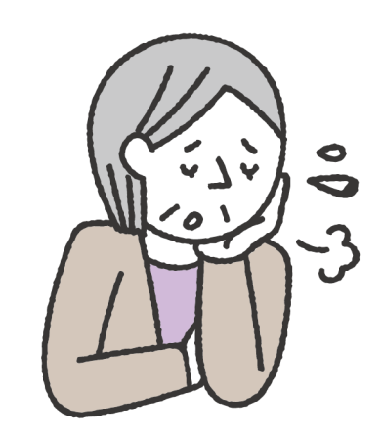
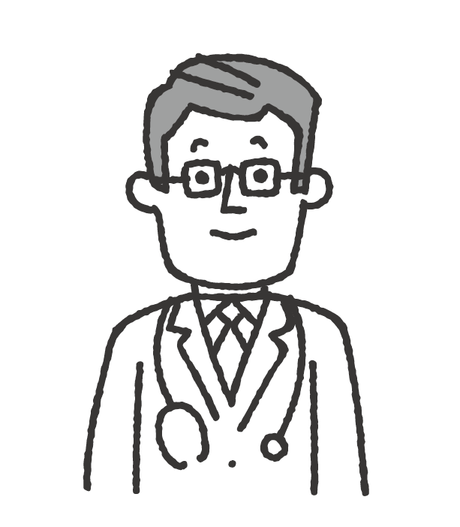
かんわ
緩和ケア
吐き気でつらい。
体が痛くてつらい。
心
のつらさ
体
の痛み・
つらさ
不安で眠れない。
薬で痛みをやわらげたり、
不安に耳をかたむけ、
その人らしい生活を送れるよう応援します
かん
患者だけでなく
周りの人のことも応援する
Notes:
これらの3つの治療と一緒に行う、もう一つとても大事なことがあります。
緩和ケアです。
体の痛みをお薬で和らげたり、心の辛さを取り除く取り組みのことです。
患者さんだけでなく周りの人のことも応援します。
なぜ、緩和ケアが必要なのかな？
痛みが強いと、日常生活を送ることが難しい。
痛みが和らぐことで体力や気力も消耗しなくてすむため、自分らしい生活を続けることができます。
不安が和らぐことで病気とうまく向き合うことができるようになる人もたくさんいます。

Slide 30
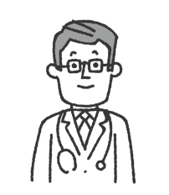


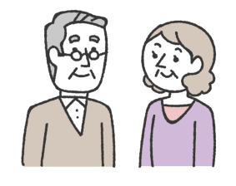





いろいろな専門家がチームになって、
患者さんを応援している
かん
くらしや気持ちを助ける
痛みを
取り除く
医師
看護師
薬剤師
患者・その家族
ソーシャルワーカー
カウンセラー
お金やくらしの相談
日常生活を取り戻す
栄養士
リハビリ
８
Notes:
実はとてもたくさんの種類の職業の人がチームを作って患者さんを応援しています。
みなさんは、ソーシャルワーカーという職業を知っていますか？
ソーシャルワーカーは病院の中の、がん相談支援センターというところにいます。
病気が診断されると、暮らしのことやお金のこと、仕事のことなどさまざまな不安や心配事がでてきます。
病気になっても安心して暮らせるように、暮らしを守るお手伝いしてくれるのがソーシャルワーカーです。

Slide 31
大切な人ががんになったら…
Notes:
大切な人ががんになったら、自分はその人にどんなことをしたいですか？

Slide 32

家族や友人に
これまでどおり
接してほしい。
がんを
正しく理解してほしい。
かん
がん患者には
さまざまな思いがある
Notes:
がんへの向き合い方も人それぞれです。（アニメーション1)
例えば、患者さんからは、家族や友人にこれまでどおり接してほしい、がんについて正しく知ってほしいという声がありました。（エピソードがあれば追加してください）
がん患者さんは、診断された時や、治療で体が思うように動かせない時など、悲しんだり、悩んだり、苦しんだりします。
話を聞いてもらったり、いつも通り接してもらえると、「自分を取り戻せる」と感じる人もいるようです。
また、間違った理解で接することで傷つくこともあります。
正しく知ることがとても大事です。

Slide 33
今日のおはなし
がんってどんな病気？
がんの原因はなんだろう
もしがんになったら…
大切な人ががんになったら…
だれもがなる病気
生活習慣などリスクを正しく知ろう
がんになっても自分らしくくらすことができる
その人の思いに耳をかたむけてみよう
Notes:
一つ一つ確認しながら

